Slide 1

Bài 6
LUYỆN TẬP CHUNG
Sách Toán_trang 54

Slide 2
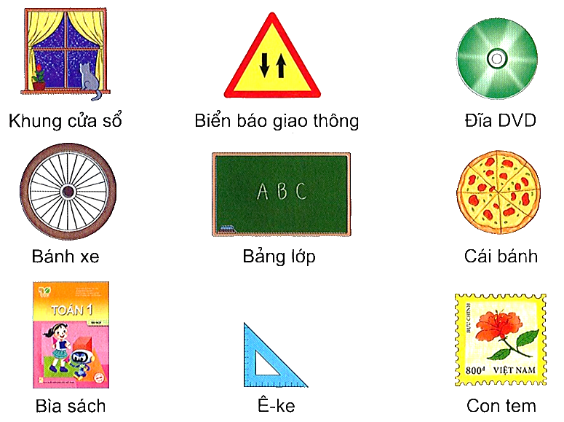
1
Liên hệ xung quanh mình và quanh lớp học, bạn Việt đã nêu được tên một số đồ vật có dạng các hình đã học như sau:
Mỗi đồ vật trên có dạng hình gì?

Slide 3
Hình
tam giác
Hình
vuông
Hình
tròn

Slide 4
Hình
tròn
Hình
tròn
Hình
chữ nhật

Slide 5
Hình
chữ nhật
Hình
tam giác
Hình
vuông

Slide 6
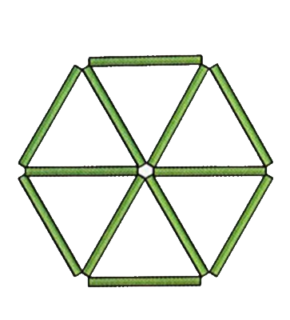
2
Em hãy xếp các que tính để được hình bên dưới.
Em hãy xếp 5 que tính thành một hình có 2 hình tam giác.

Slide 7
3
Hình thích hợp đặt vào dấu “?” là hình nào?
a)
?
A.
B.
C.
b)
?
A.
B.
C.

Slide 8
4
Với các miếng bìa hình tam giác:
Bạn Mai ghép thành hình sau:
Hỏi bạn Mai đã dùng bao nhiêu miếng bìa hình tam giác để ghép được hình trên?

Slide 9

Củng cố

Slide 10

Dặn dò
1
3
Hoàn thành bài … vào vở
2
Chuẩn bị bài mới
Xem lại bài đã học

